Slide 1
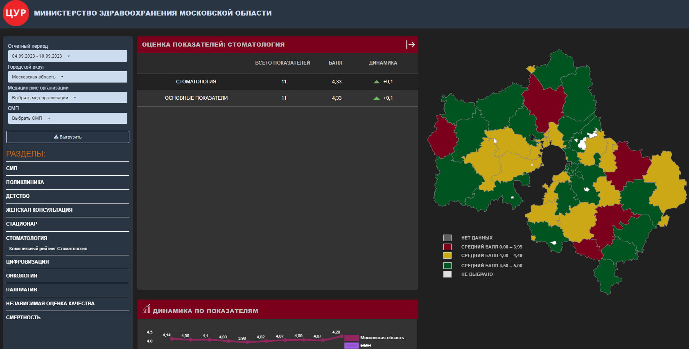
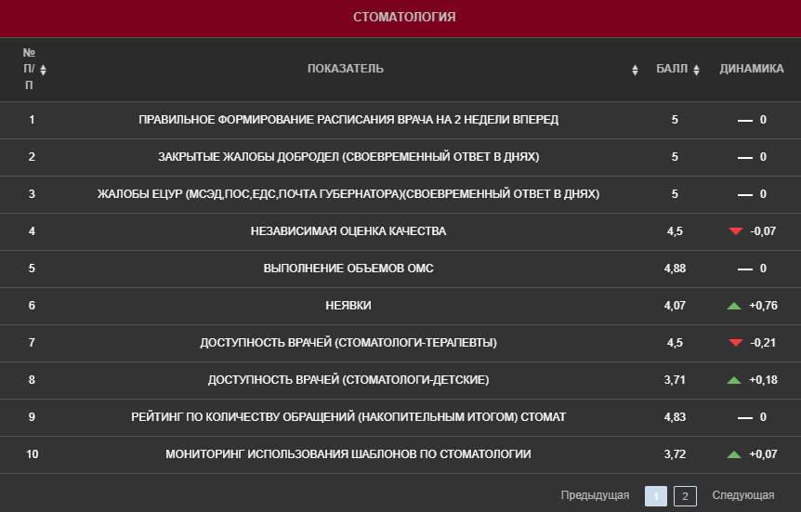
ГЛАВНЫЙ ДАШБОРД КОМПЛЕКСНЫЙ РЕЙТИНГ СТОМАТОЛОГИЯ
На главном Дашборде отображена работа стоматологической службы Подмосковья с разбивкой по категориям: Профилактика, Качество оказания медицинской помощи, Доступность, Обратная связь

Slide 2
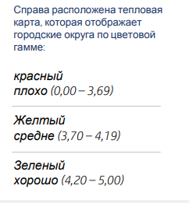
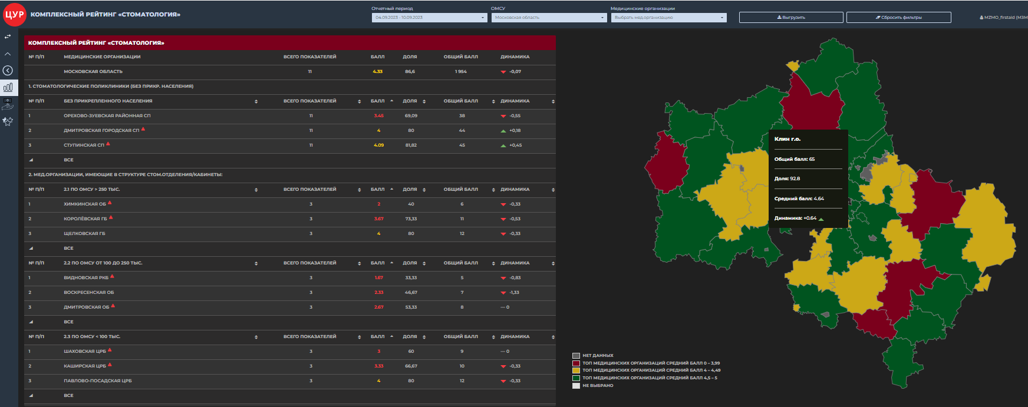
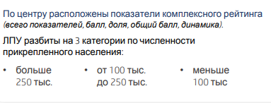
ГЛАВНЫЙ ДАШБОРД КОМПЛЕКСНЫЙ РЕЙТИНГ СТОМАТОЛОГИЯ
Можно выбрать необходимый отчетный период, городской округ и медицинскую организацию

Slide 3
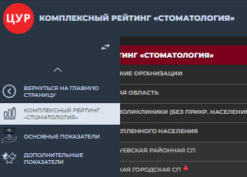
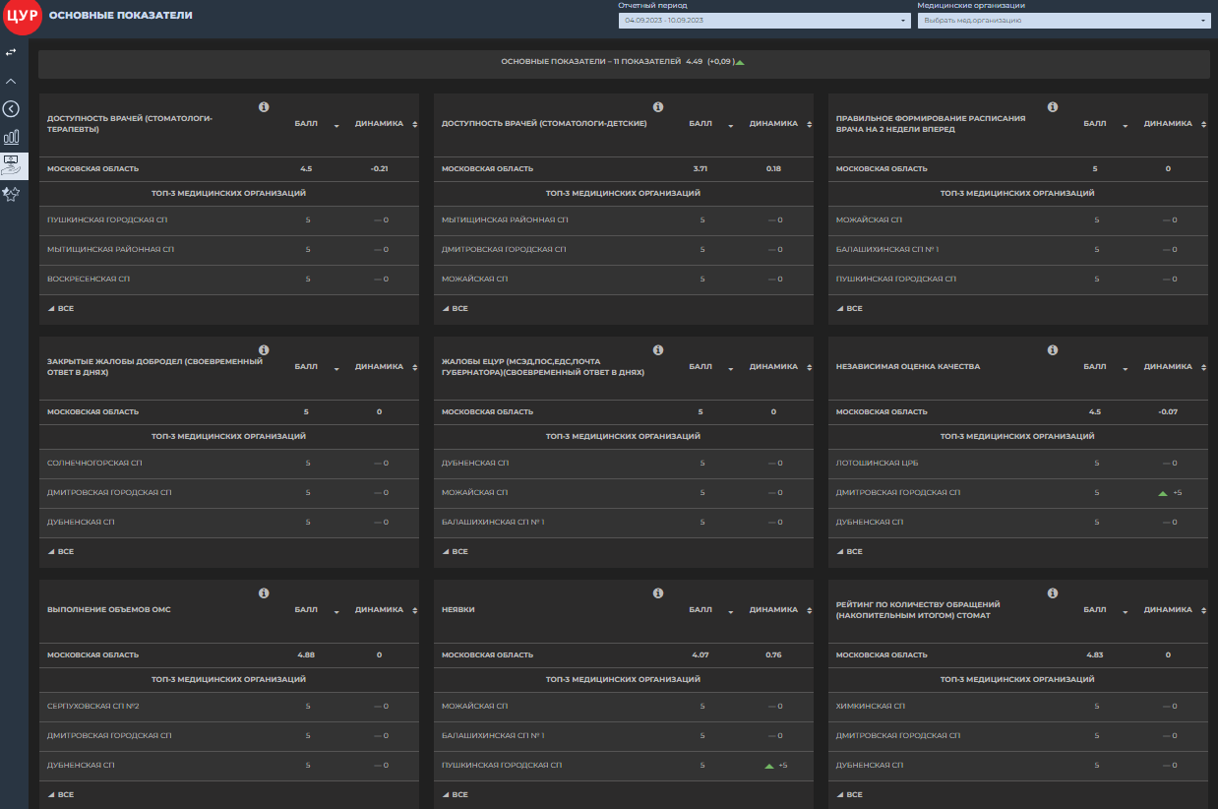
ГЛАВНЫЙ ДАШБОРД КОМПЛЕКСНЫЙ РЕЙТИНГ СТОМАТОЛОГИЯ
Слева на дашборде реализована панель, на которой представлены категории , включенные в КР Стоматология. При нажатии на любую из них осуществится переход в новую вкладку

Slide 4
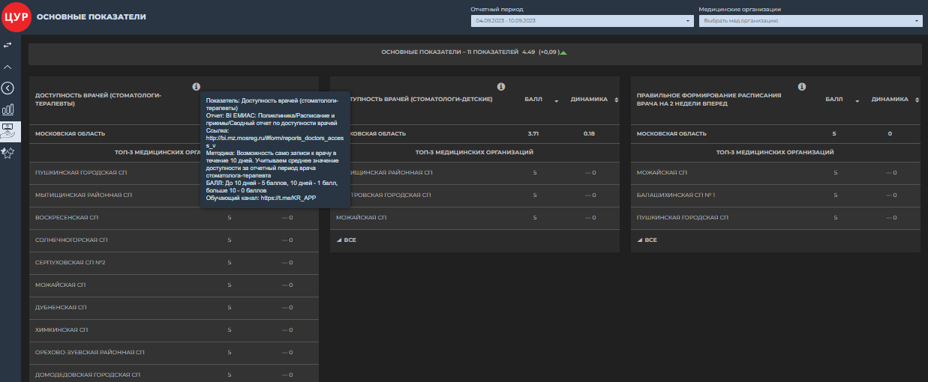
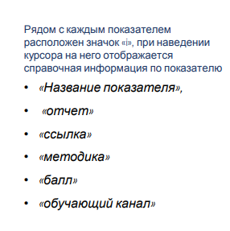
ГЛАВНЫЙ ДАШБОРД КОМПЛЕКСНЫЙ РЕЙТИНГ СТОМАТОЛОГИЯ
Имеется возможность раскрыть полный перечень медицинских организаций в каждом показателе и скачать данные по показателям в формате .xlsx

